Slide 1
SQL注入攻击
发表人：刘恩萌
时间：2017年5月10日

Slide 2
目录
SQL注入攻击的定义
SQL注入攻击的原理
SQL注入攻击的危害
攻击演示
SQL注入攻击的预防
参考文献
SQL注入攻击

Slide 3
定义
SQL注入攻击是黑客对数据库进行攻击的常用手段之一。随着B/S模式应用开发的发展，使用这种模式编写应用程序的程序员也越来越多。但是由于程序员的水平及经验也参差不齐，相当大一部分程序员在编写代码的时候，没有对用户输入数据的合法性进行判断，使应用程序存在安全隐患。用户可以提交一段数据库查询代码，根据程序返回的结果，获得某些他想得知的数据，这就是所谓的SQL Injection，即SQL注入。
SQL注入攻击

Slide 4
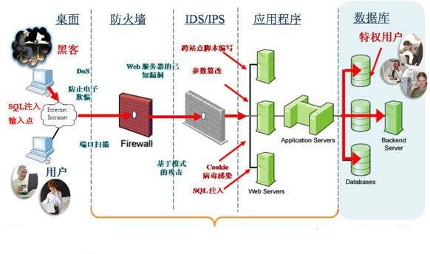
原理
SQL注入攻击

Slide 5
危害
窃取用户个人信息
修改网站内容
控制web服务器
SQL注入攻击

Slide 6
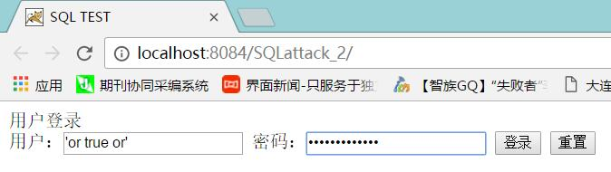
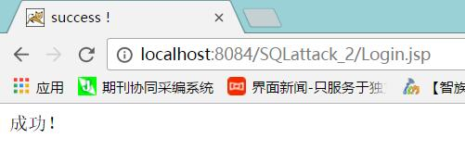
攻击演示
注入攻击
SQL注入攻击

Slide 7
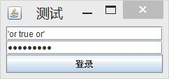
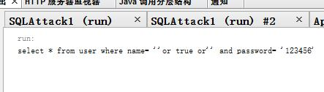
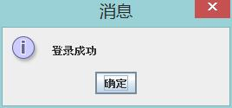
攻击演示
注入攻击
SQL注入攻击

Slide 8
预防
使用PreparedStatement语句进行数据库操作
对输入数据进行审核
对非法字符进行屏蔽
SQL注入攻击

Slide 9

参考文献
《计算机系统安全》
《疯狂Java讲义》
SQL注入攻击

Slide 10
谢谢观看

